Slide 1
Displaimer Project
WiLCD

Slide 2
Iterationsmålet
Uppgradera till e-inkdisplay
Färdig prototyp
Påbörjad rapport
Påbörjad teknisk specifikation

Slide 3
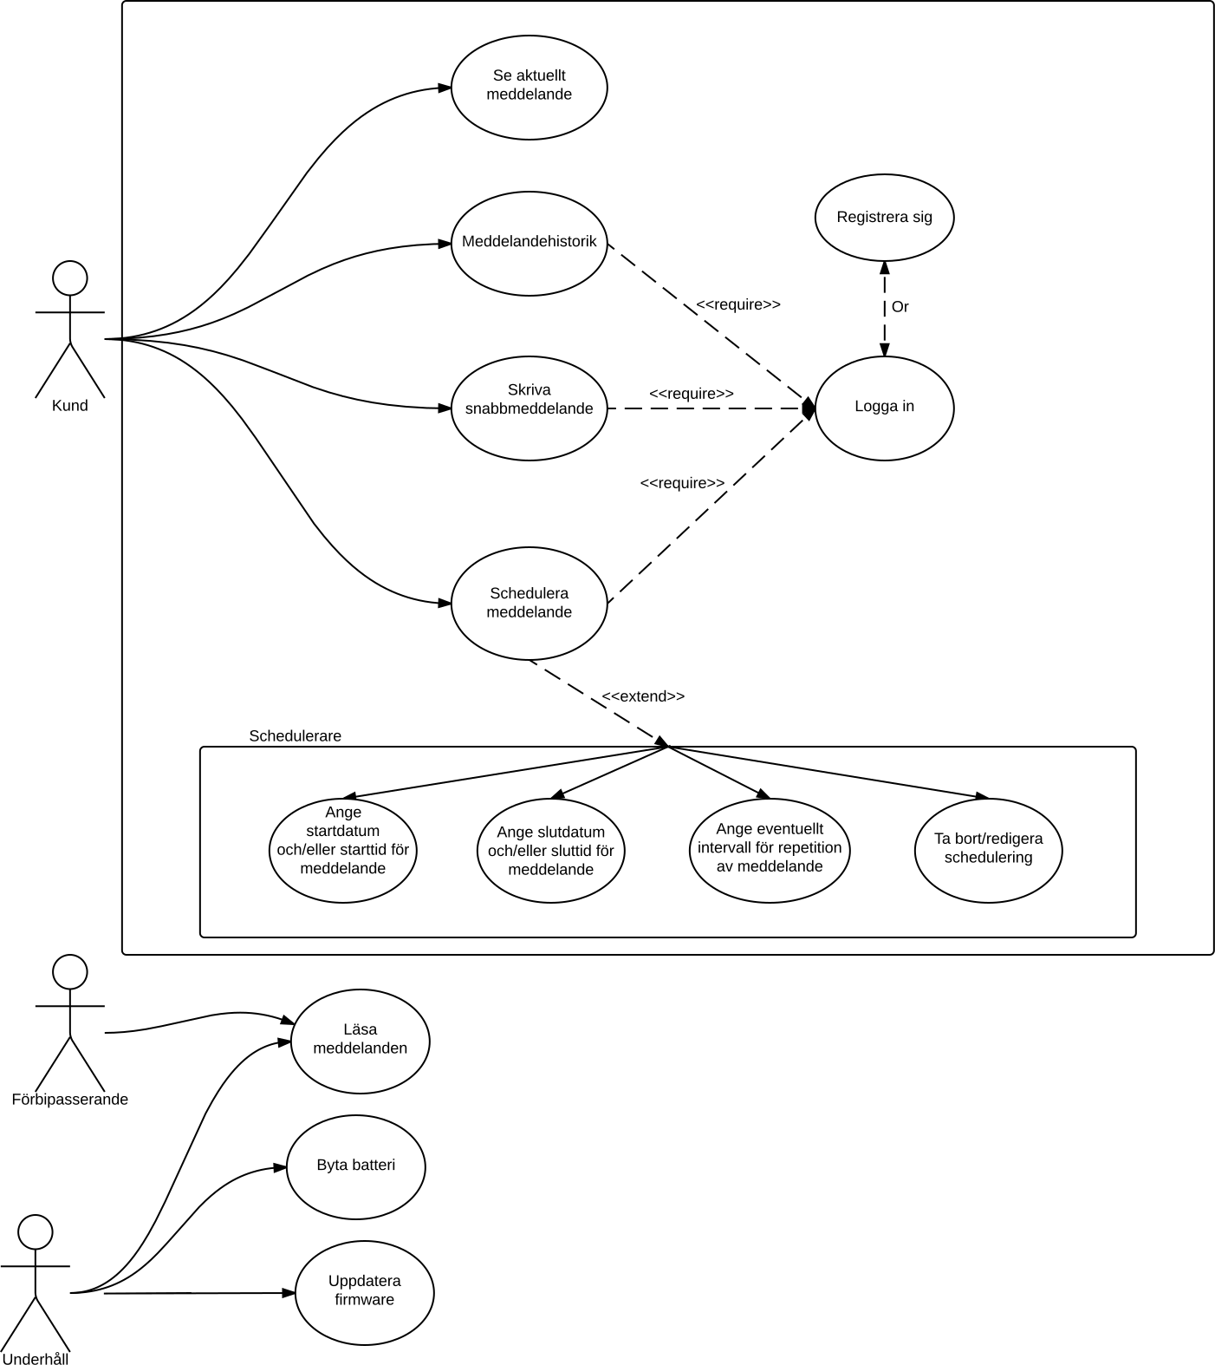
UC story produkt

Slide 4
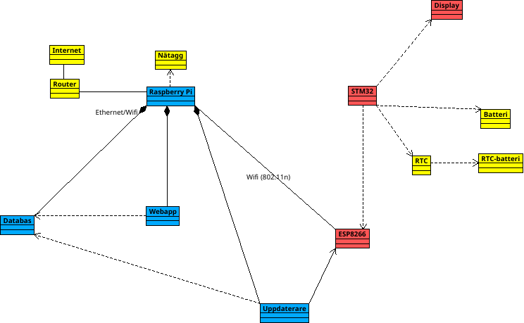
Arkitektur

Slide 5
Demonstration
https://grp02a.it.kth.se
Logga in och skapa meddelande
Visa meddelande på skärmen
Visa schemaläggaren
Visa nytt meddelande

Slide 6
Test case
Få något att visas utan ”smuts” på skärmen
Skicka meddelande till E-Ink som tydligt visar meddelande

Slide 7
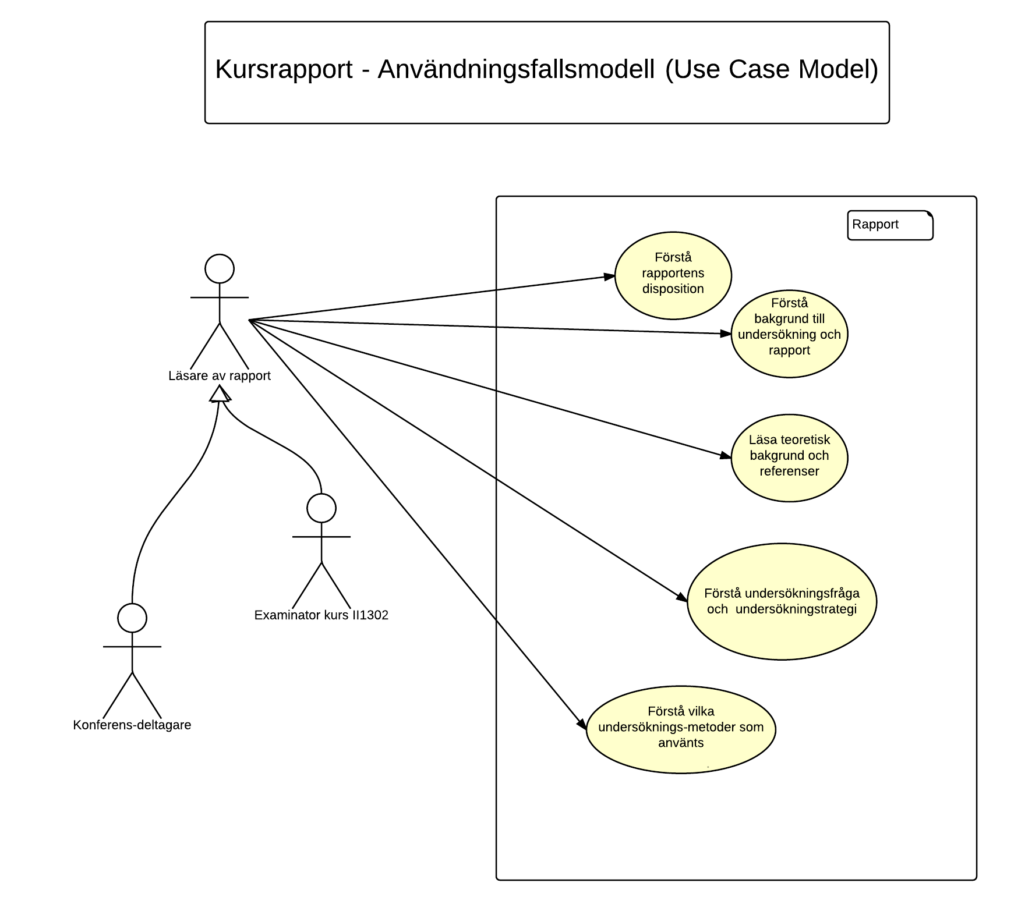
UC story för rapporten

Slide 8
Demonstration av Rapport

Slide 9
Demonstration av GitHub

Slide 10
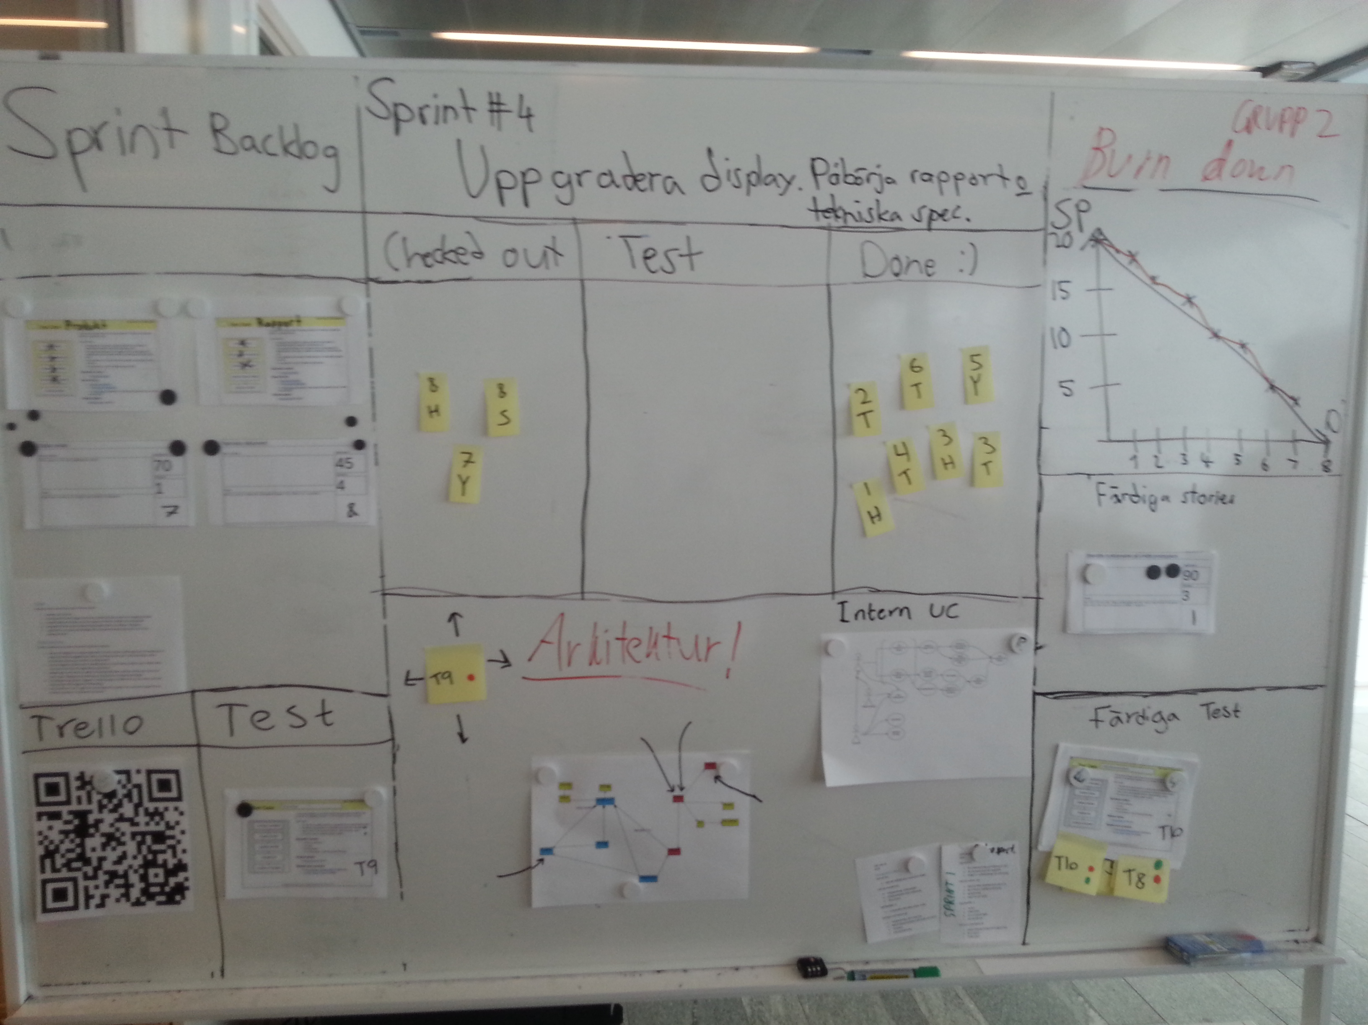
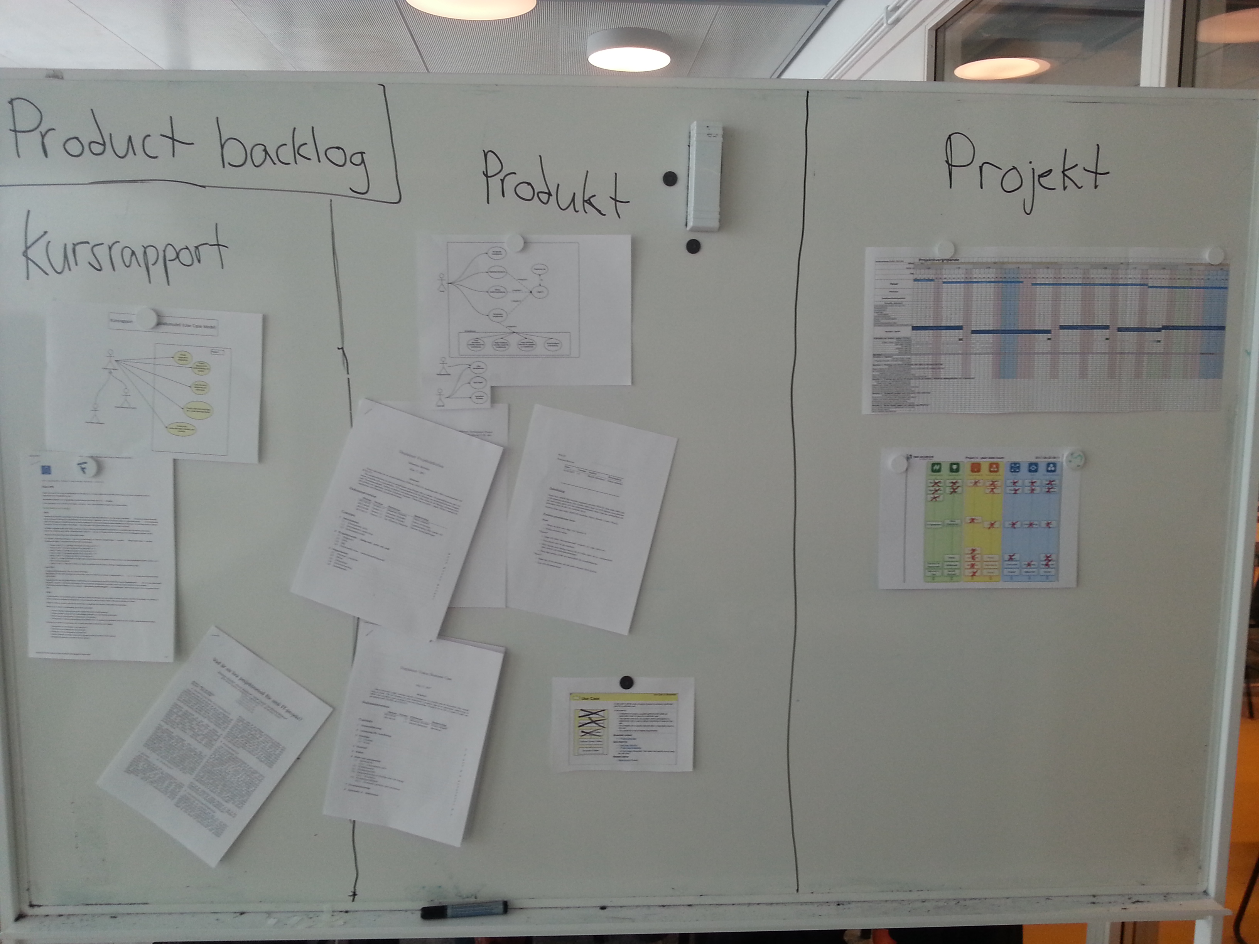
Tavla och Trello
https://trello.com/b/XHcRAQet/wilcd

Slide 11
Utvärdering
Retrospektivmöten
+
Sprinternas mål uppfylldes varje iteration
Migrerade till Trello under sprint 2-3
Bra uppskattning av Story points
-
Saknat viss testning
Tidplanering

Slide 12
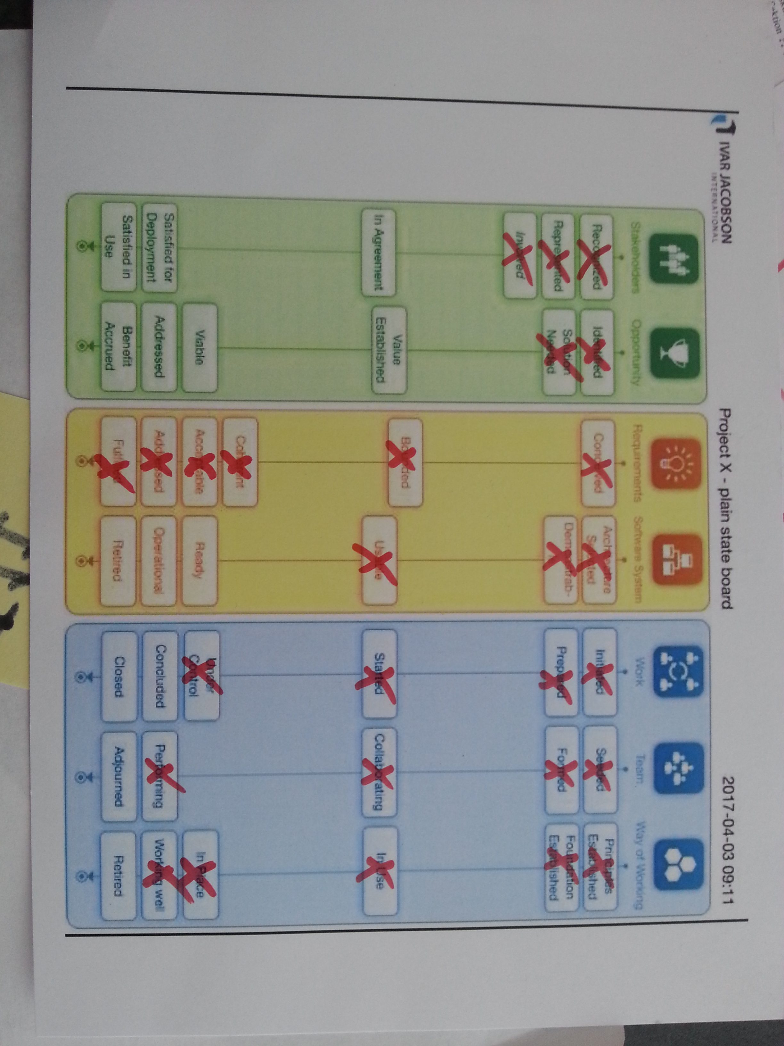
Har gruppen uppnått fasen Elaboration

Slide 13
Frågor?

